Slide 1
VICERRECTORADO DE INVESTIGACIÓN, INNOVACIÓN Y TRANSFERENCIA DE
TECNOLOGÍA
CENTRO DE POSGRADOS
MAESTRÍA DE INVESTIGACIÓN EN INGENIERÍA CIVIL
TEMA:
“REFUERZO A FLEXIÓN Y CORTE DE VIGAS DE HORMIGÓN ARMADO EMPLEANDO FIBRAS DE ACERO RECICLADAS”.
TRABAJO DE TITULACIÓN
AUTOR:
ESPINOZA REINA, CARLOS GABRIEL
DIRECTOR: ING. ORTIZ NAVAS, FRANCISCO ROBERTO Ph.D.
SANGOLQUÍ 2023

Slide 2
SUMARIO
/61
ANTECEDENTES
JUSTIFICACIÓN
OBJETIVOS
MARCO TEÓRICO
CARACTERIZACIÓN DE LOS MATERIALES
FOTOGRAMETRÍA
CAMPAÑA EXPERIMENTAL 1 – BRIQUETAS
RESULTADOS OBTENIDOS CAMPAÑA 1
MODELAMIENTO COMPUTACIONAL
CAMPAÑA EXPERIMENTAL 2 – VIGAS FISURADAS
RESULTADOS OBTENIDOS CAMPAÑA 2
CAMPAÑA EXPERIMENTAL 3 – ENCAMISADO DE VIGAS
RESULTADOS OBTENIDOS CAMPAÑA 3
CONCLUSIONES Y RECOMENDACIONES

Slide 3
/61
1 ANTECEDENTES

Slide 4
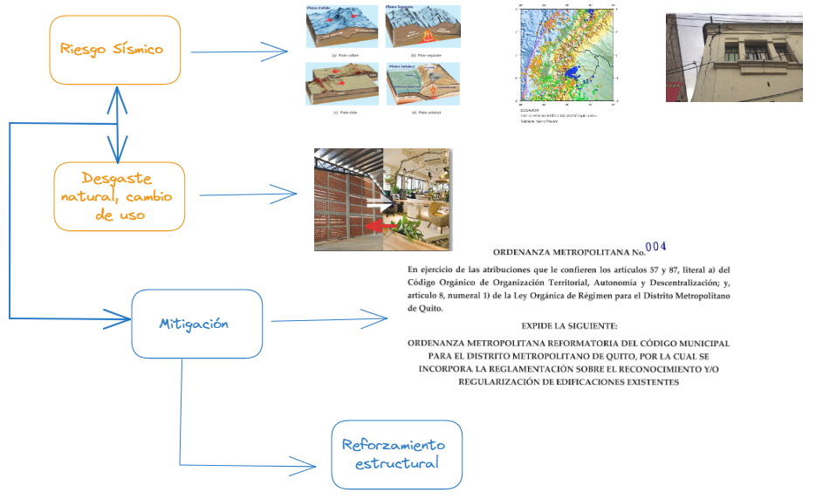
1 ANTECEDENTES
/61

Slide 5
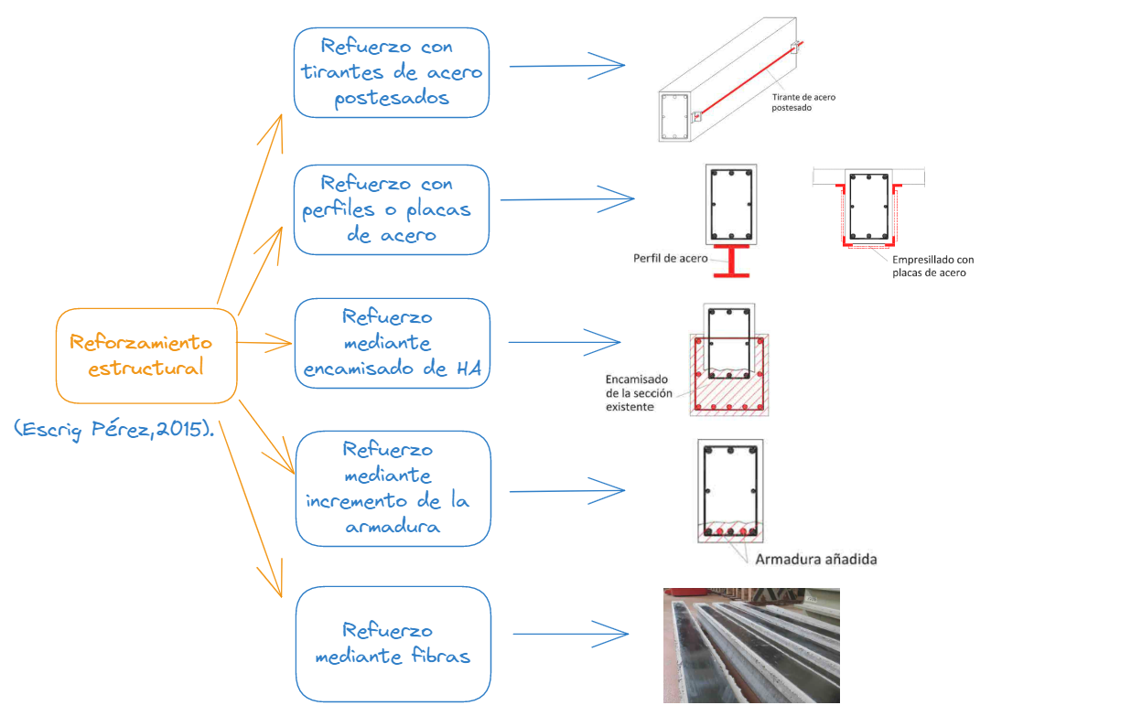
1 ANTECEDENTES
/61

Slide 6
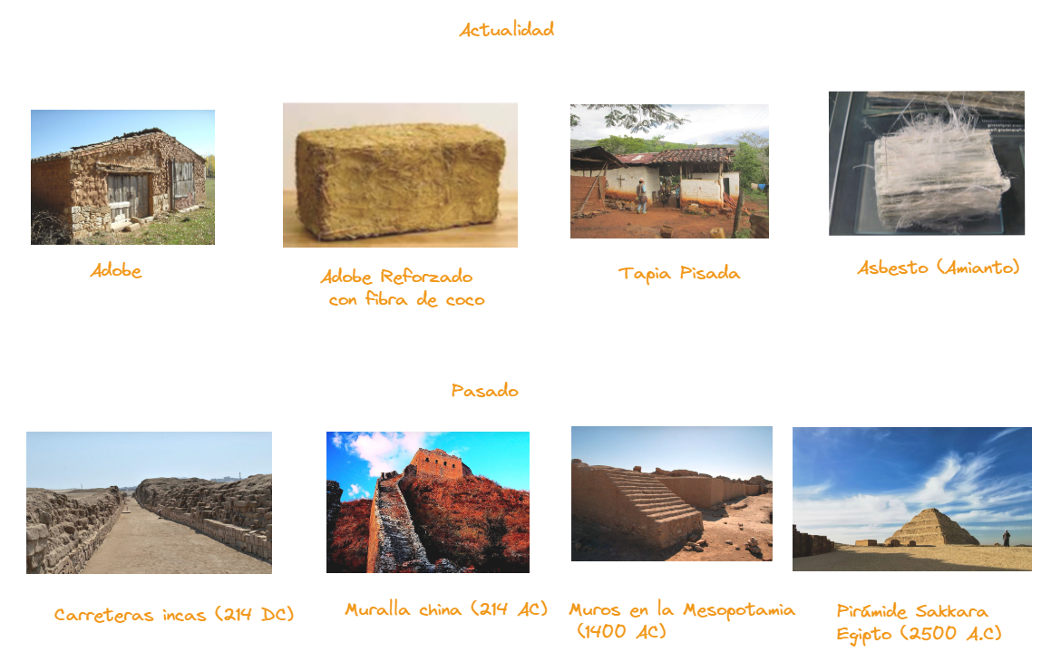
1 ANTECEDENTES
/61

Slide 7
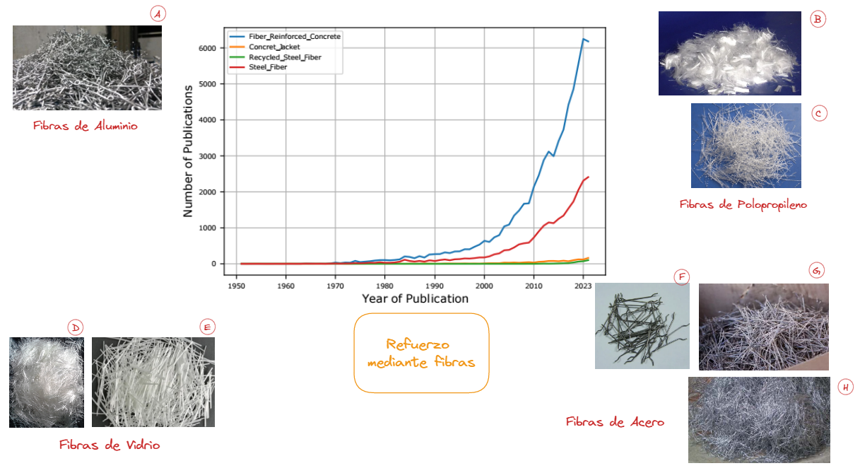
1 ANTECEDENTES
/61

Slide 8
/61
2 JUSTIFICACIÓN

Slide 9
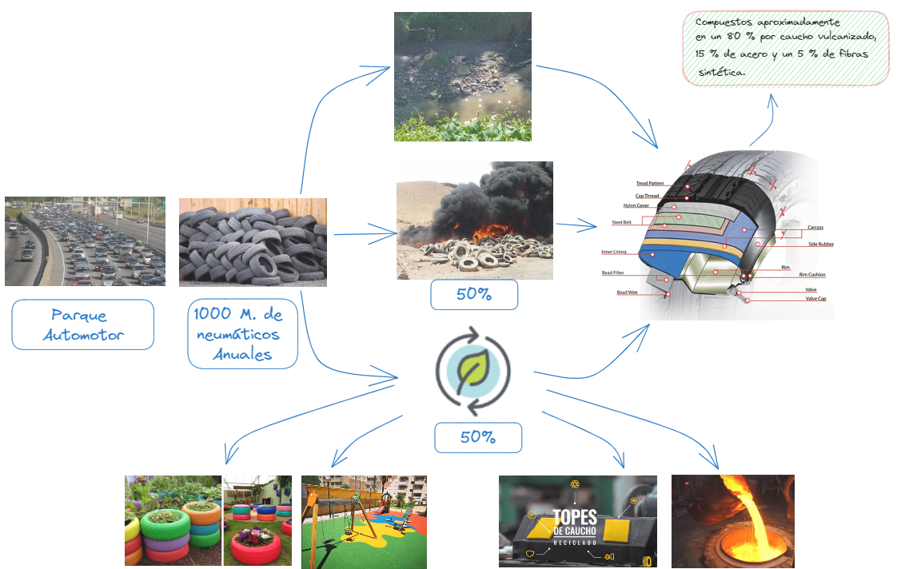
2 JUSTIFICACIÓN
/61

Slide 10
/61
3 - OBJETIVOS

Slide 11
3 - OBJETIVOS
/61
OBJETIVO GENERAL
Reforzar a flexión y cortante una viga de concreto armado empleando encamisado y fibras de acero recicladas.
OBJETIVOS ESPECÍFICOS
Elaborar el estado del arte sobre la aplicación de fibras metálicas provenientes de residuos empleados en la construcción en Latinoamérica.
Encontrar aplicaciones estructurales al uso de fibras de acero provenientes de la revalorización de residuos.
Caracterizar las propiedades de los materiales a usar según normas INEN y ASTM.
Determinar el porcentaje óptimo de refuerzo de fibras acero reciclado para los estados de corte y flexión.
Establecer las propiedades a corte y flexión de las muestras sin reforzamiento y con reforzamiento.

Slide 12
/61
4 MARCO TEÓRICO

Slide 13
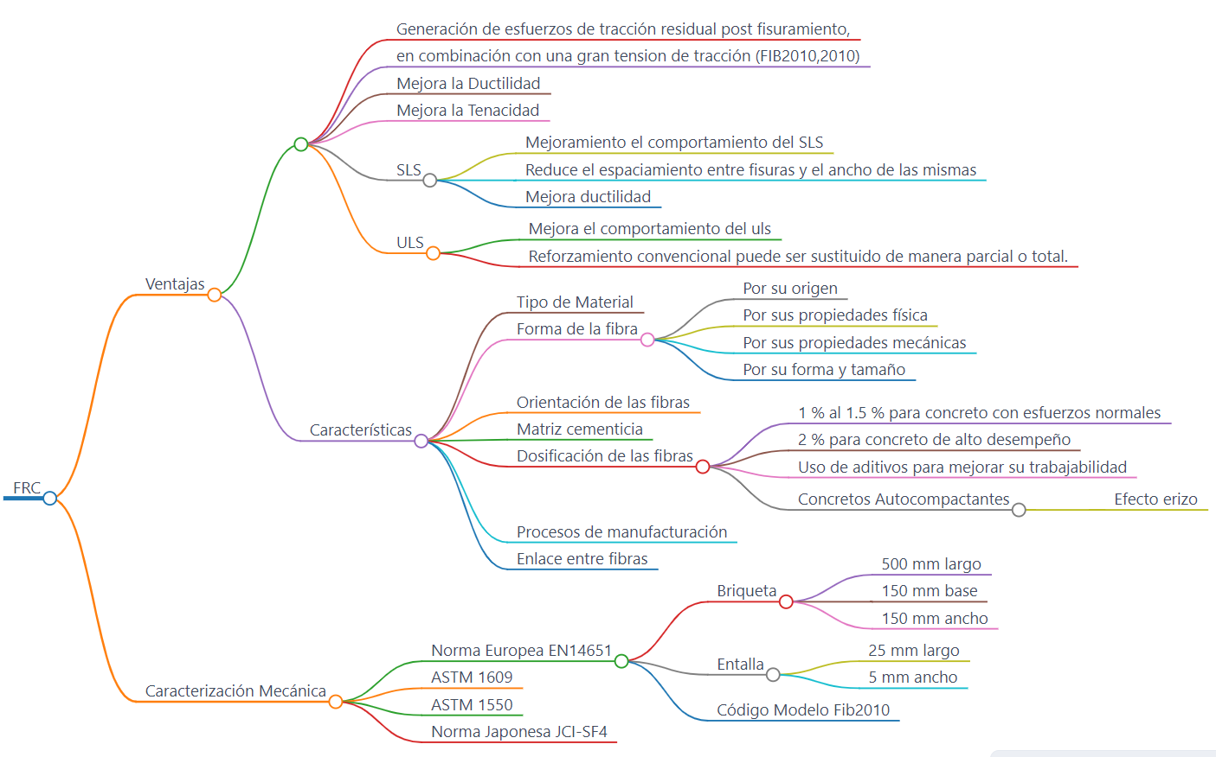
4- MARCO TEÓRICO
/61

Slide 14
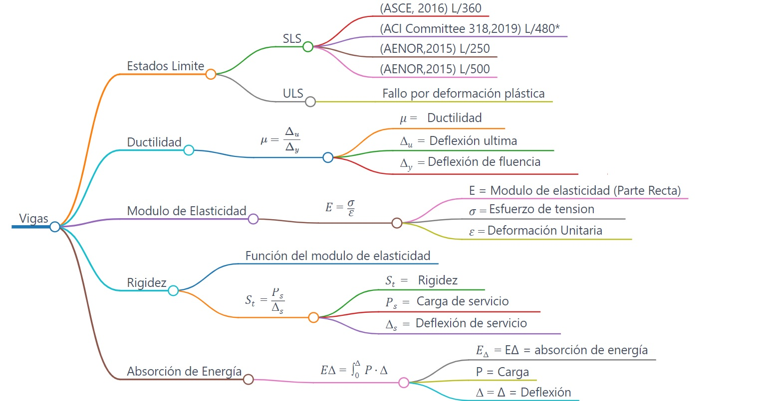
4- MARCO TEÓRICO
/61

Slide 15
/61
5 CARACTERIZACIÓN DE LOS MATERIALES

Slide 16
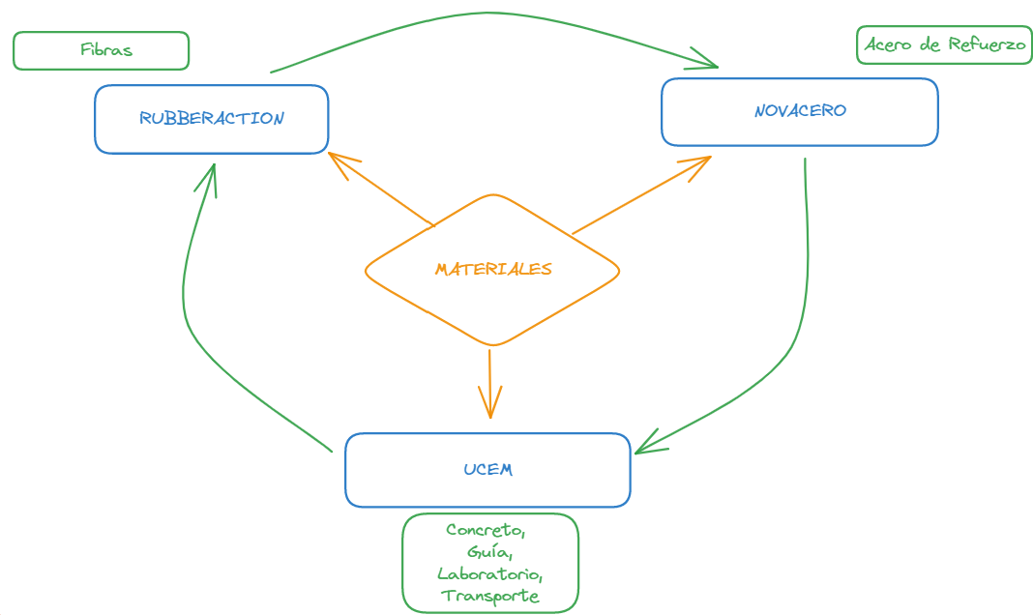
5 CARACTERIZACIÓN DE LOS MATERIALES
/61

Slide 17
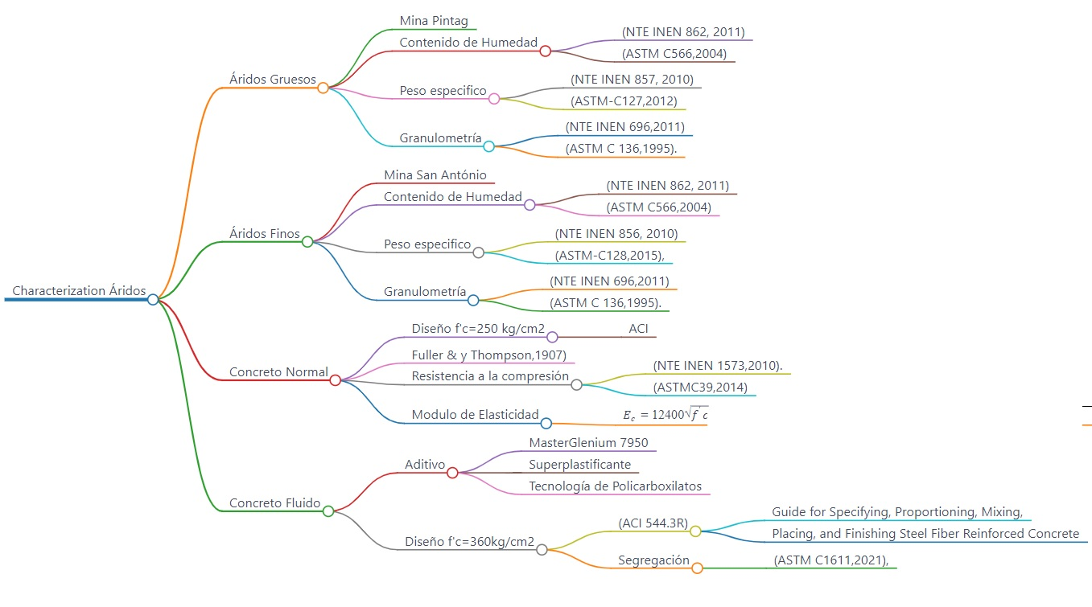
5 CARACTERIZACIÓN DE LOS MATERIALES
/61
Notes:
Se tomo ese modulo de elasticidad en base a lo expuesto por Romo, para minas de los andes tomar ese modulo, la presencia de pequeñas burbujas
dentro de la matriz de las rocas de origen volcánico, vuelve más flexible al agregado, y por consiguente flexibiliza a los hormigones,

Slide 18
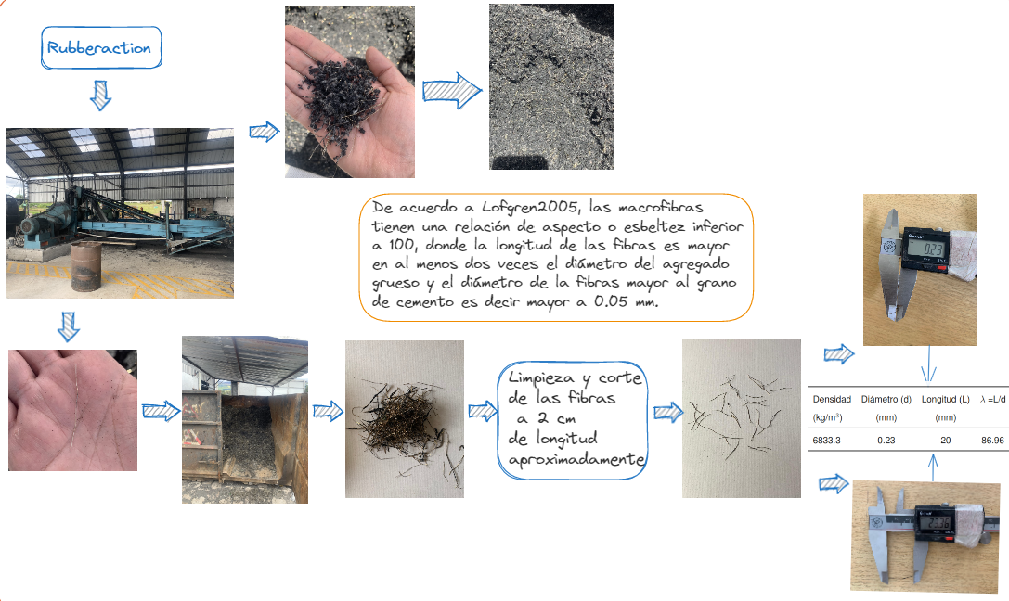
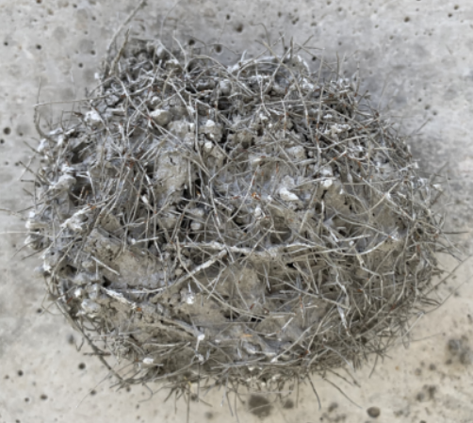
5 CARACTERIZACIÓN DE LOS MATERIALES
/61

Slide 19
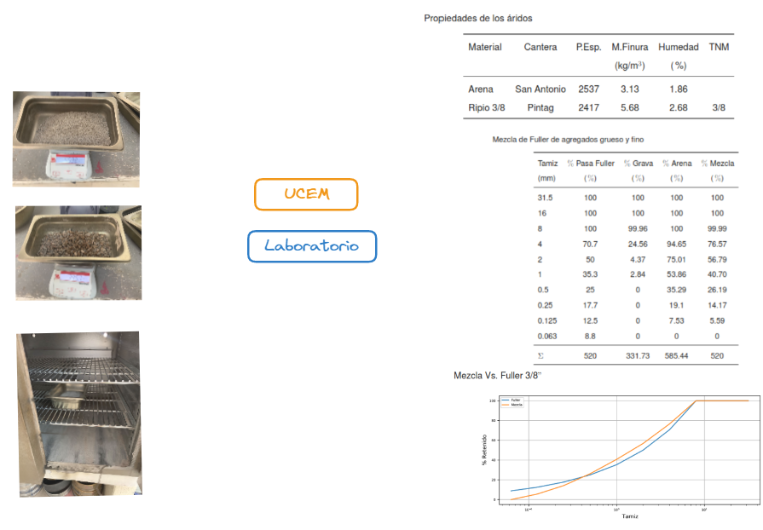
5 CARACTERIZACIÓN DE LOS MATERIALES
/61

Slide 20
/61
6 FOTOGRAMETRÍA

Slide 21
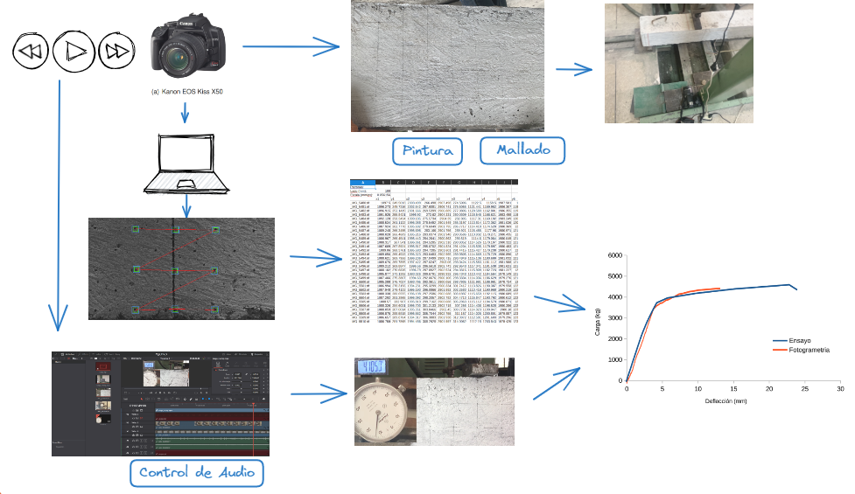
6 FOTOGRAMETRÍA
/61
Notes:
Dias Da Costa,

Slide 22
/61
7 – CAMPAÑA EXPERIMENTAL 1 BRIQUETAS

Slide 23
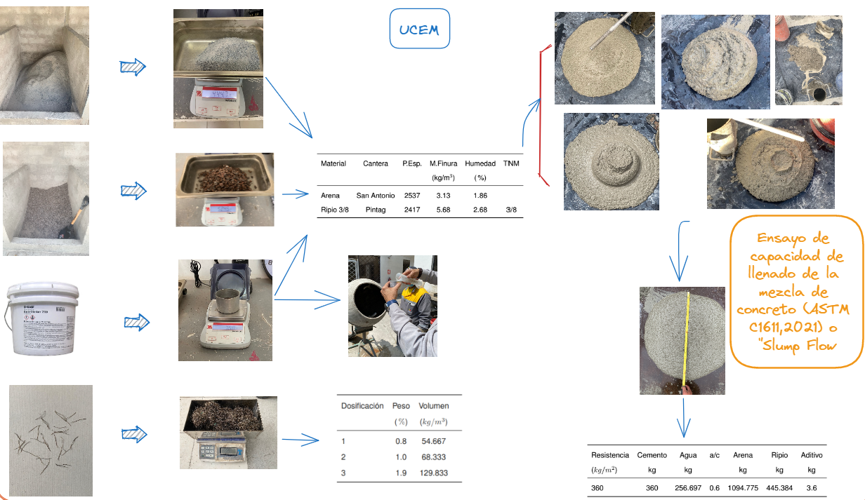
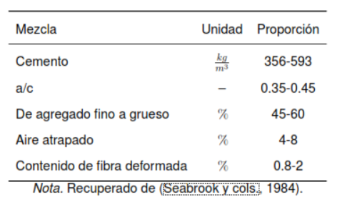
7 – CAMPAÑA EXPERIMENTAL 1 BRIQUETAS
/61

Slide 24
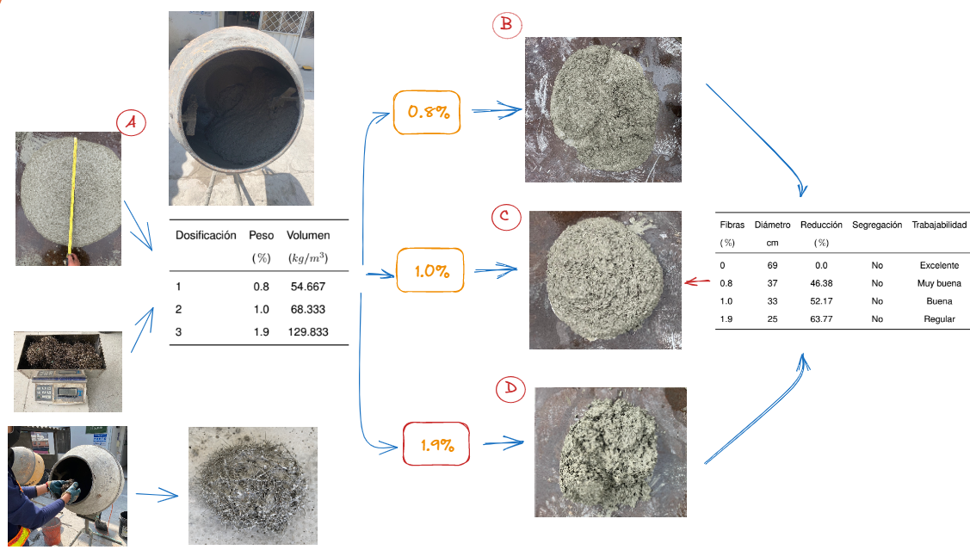
7 – CAMPAÑA EXPERIMENTAL 1 BRIQUETAS
/61
Notes:
1.9% equivale a 4.38 kg de fibras por briqueta
1% equivale a 2.306 kg de fibras por briqueta
0.8% equivale a 1.85 kg de fibras por briqueta
Tipos de filler ? Por que no se uso mas aditivo

Slide 25
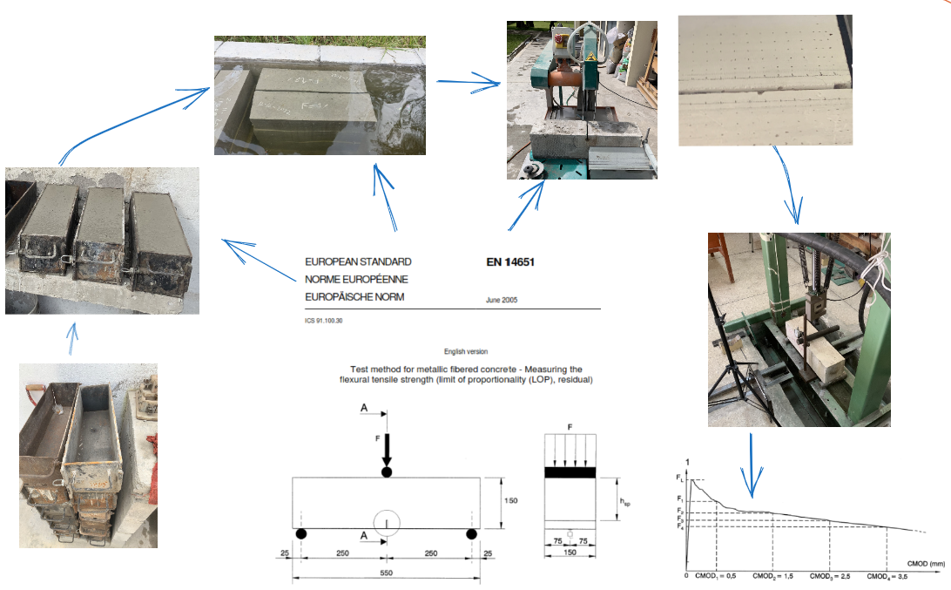
4 – CAMPAÑA EXPERIMENTAL 1 BRIQUETAS
/61
Notes:
En que conissste el ensayo CMOD

Slide 26
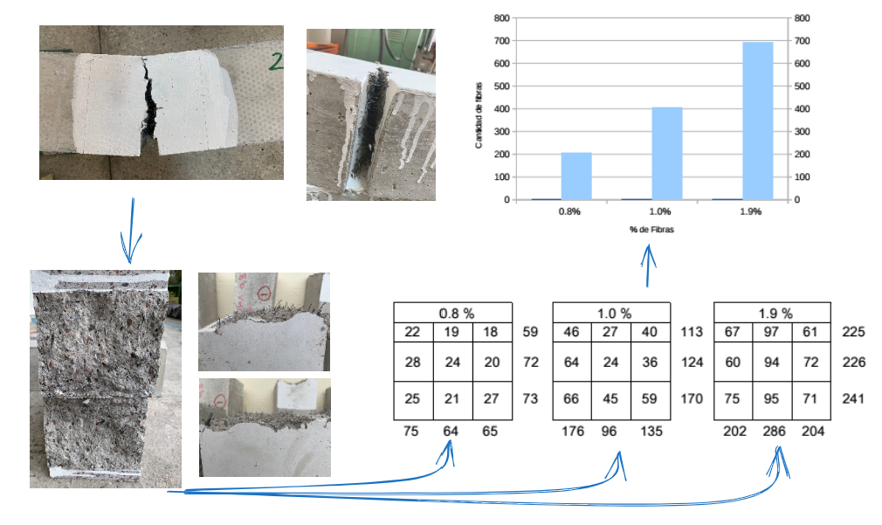
7 – CAMPAÑA EXPERIMENTAL 1 BRIQUETAS
/61

Slide 27
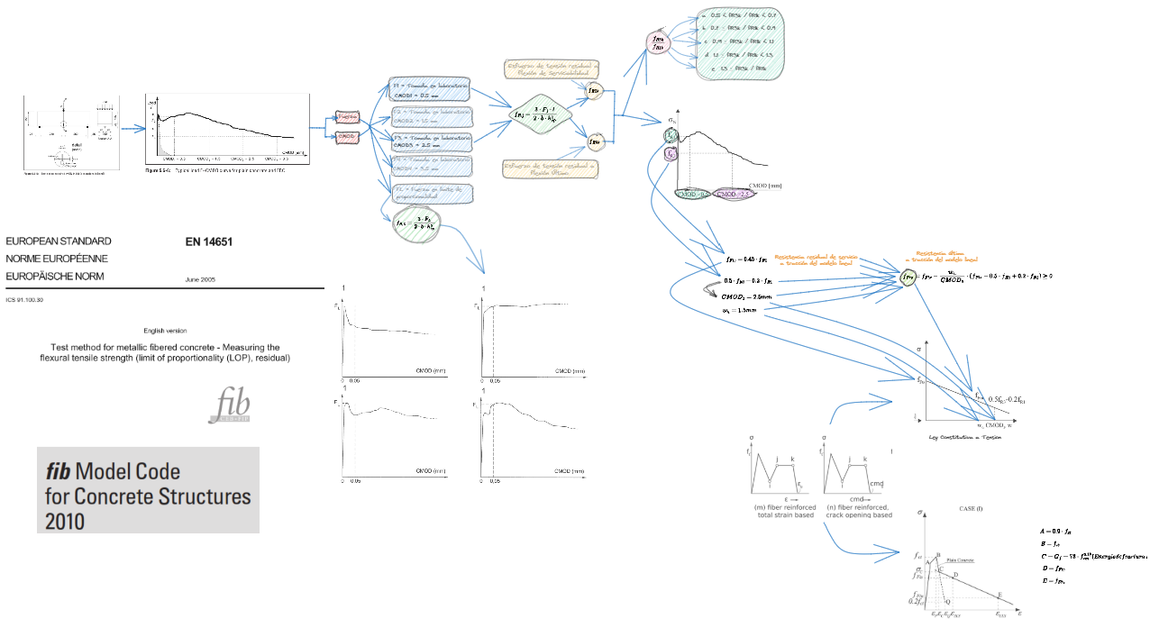
7 – CAMPAÑA EXPERIMENTAL 1 BRIQUETAS
/61

Slide 28
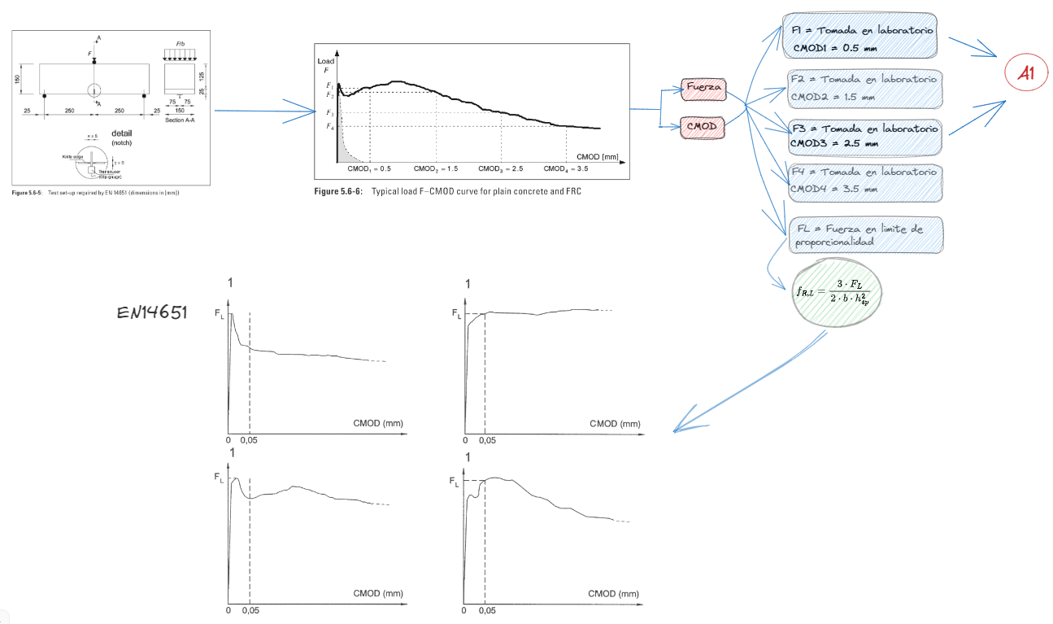
7 – CAMPAÑA EXPERIMENTAL 1 BRIQUETAS
/61

Slide 29
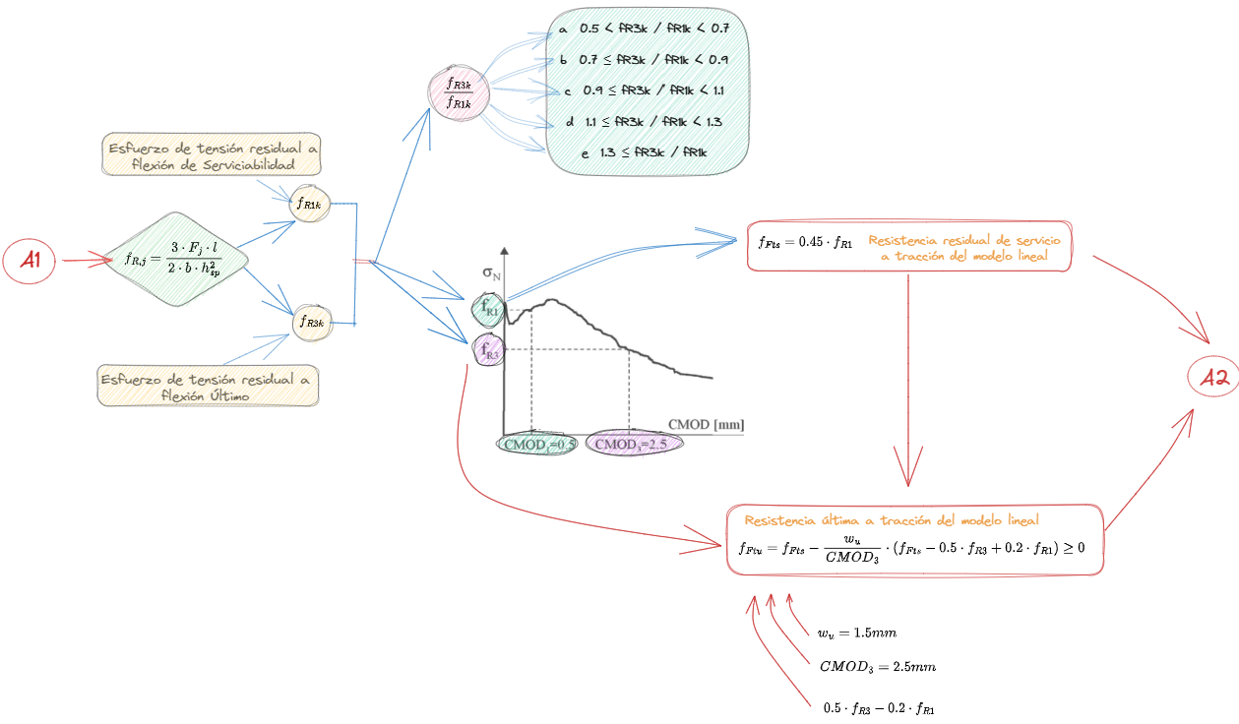
7 – CAMPAÑA EXPERIMENTAL 1 BRIQUETAS
/61
Notes:
Modelo lineal
Modelo rigido plastic

Slide 30
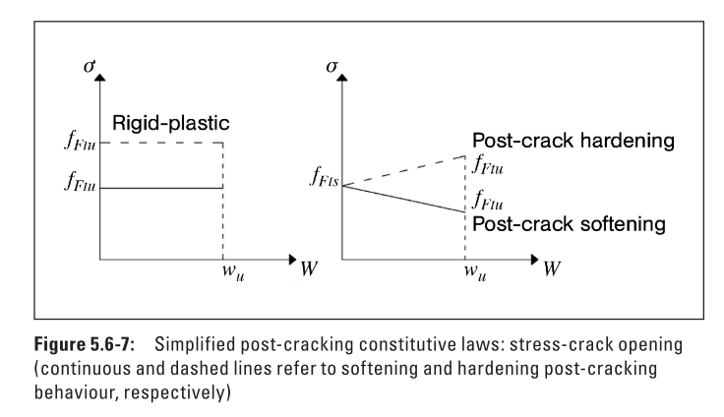
7 – CAMPAÑA EXPERIMENTAL 1 BRIQUETAS
/61
Notes:
Modelo lineal
Modelo rigido plastic

Slide 31
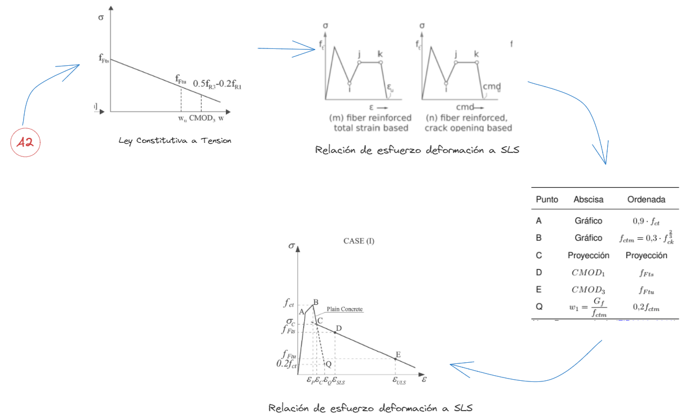
7 – CAMPAÑA EXPERIMENTAL 1 BRIQUETAS
/61

Slide 32
/61
8 - RESULTADOS OBTENIDOS CAMPAÑA 1

Slide 33
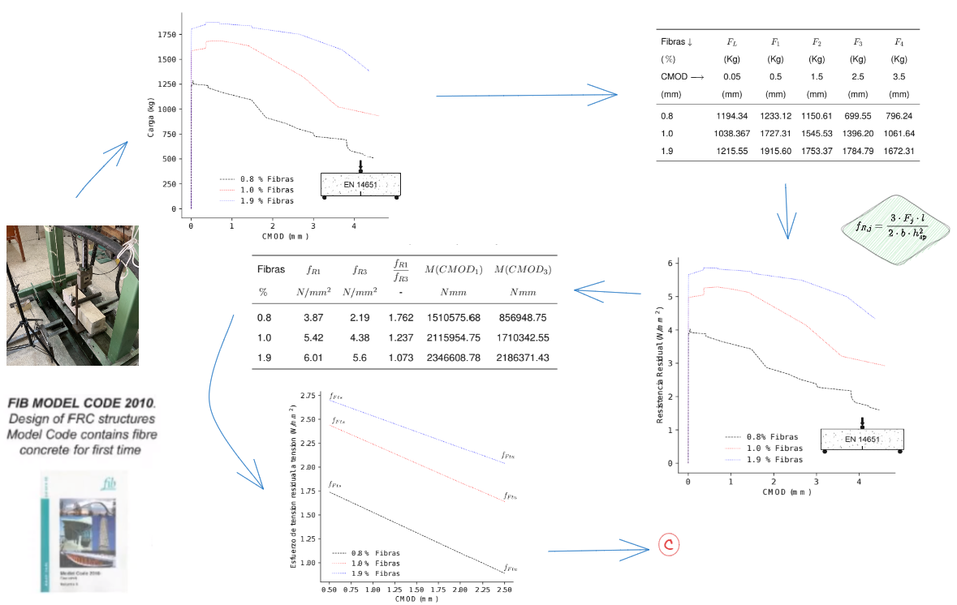
8 - RESULTADOS OBTENIDOS CAMPAÑA 1
/61

Slide 34
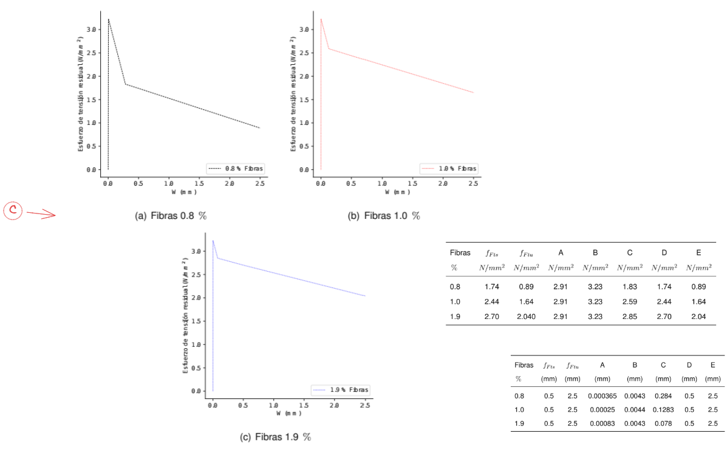
8 - RESULTADOS OBTENIDOS CAMPAÑA 1
/61

Slide 35
/61
9 - MODELAMIENTO COMPUTACIONAL

Slide 36
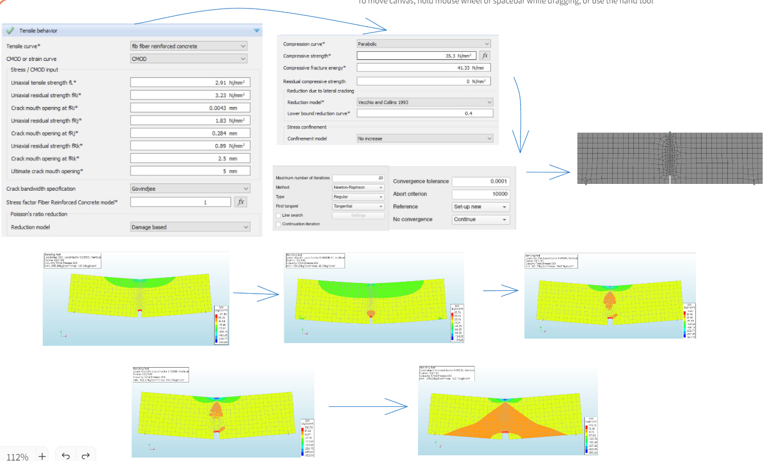
9 - MODELAMIENTO COMPUTACIONAL
/61

Slide 37
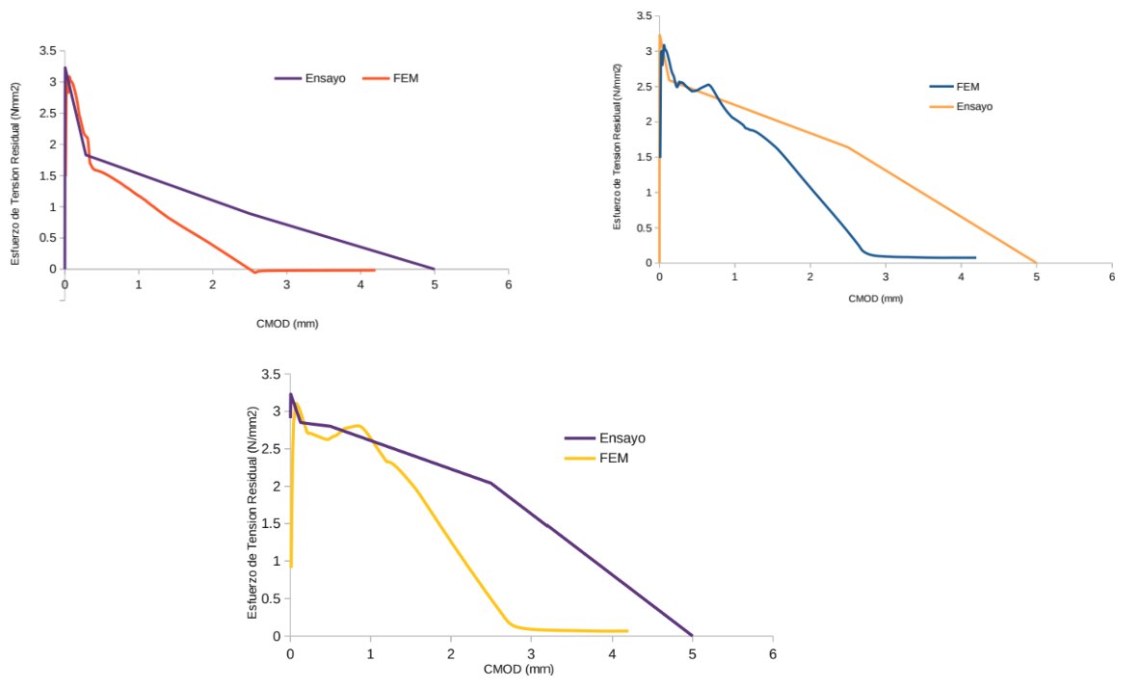
9 - MODELAMIENTO COMPUTACIONAL
/61

Slide 38
/61
10 - CAMPAÑA EXPERIMENTAL 2 – VIGAS FISURADAS

Slide 39
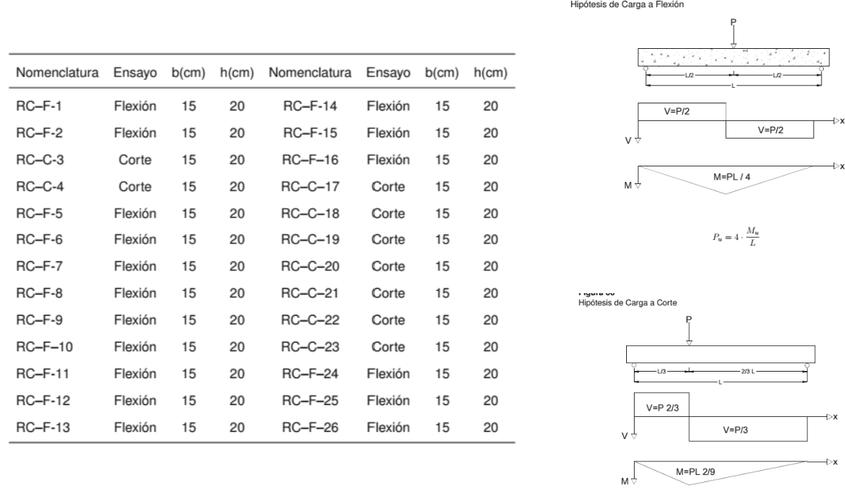
10 - CAMPAÑA EXPERIMENTAL 2 – VIGAS FISURADAS
/61
Notes:
Se han ensayado un total de 26 vigas, de las cuales 17 son a flexion y 9 son a corte
Las vigas 1, 2, 3 y 4 son las vigas de control
Todas las vigas tiene la misma configuracion de armado a flexion y las de corte igualmente todas tienen su propia configuracion

Slide 40
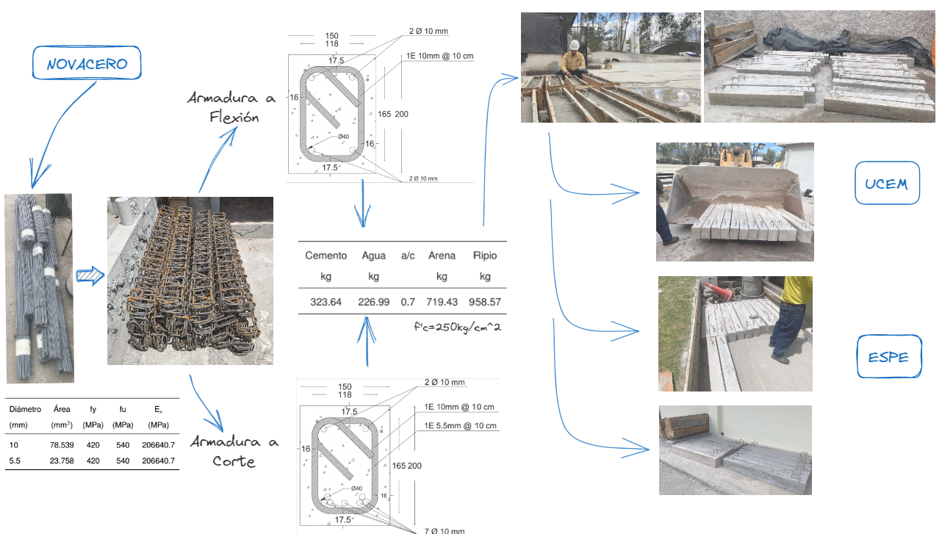
10 - CAMPAÑA EXPERIMENTAL 2 – VIGAS FISURADAS
/61
Notes:
El peso de las vigas bordea los 110 kg

Slide 41
/61
11 RESULTADOS OBTENIDOS CAMPAÑA 2

Slide 42
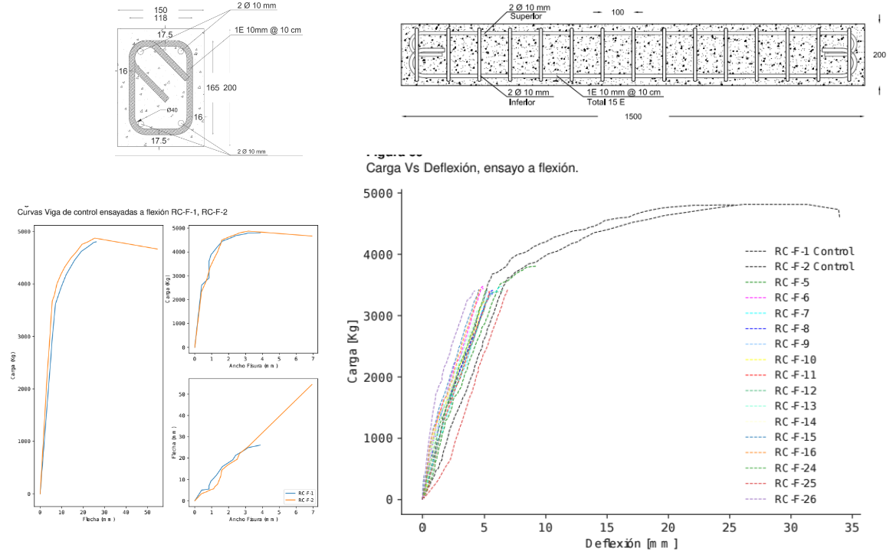
11 - RESULTADOS OBTENIDOS CAMPAÑA EXPERIMENTAL 2 – VIGAS FISURADAS
/61

Slide 43
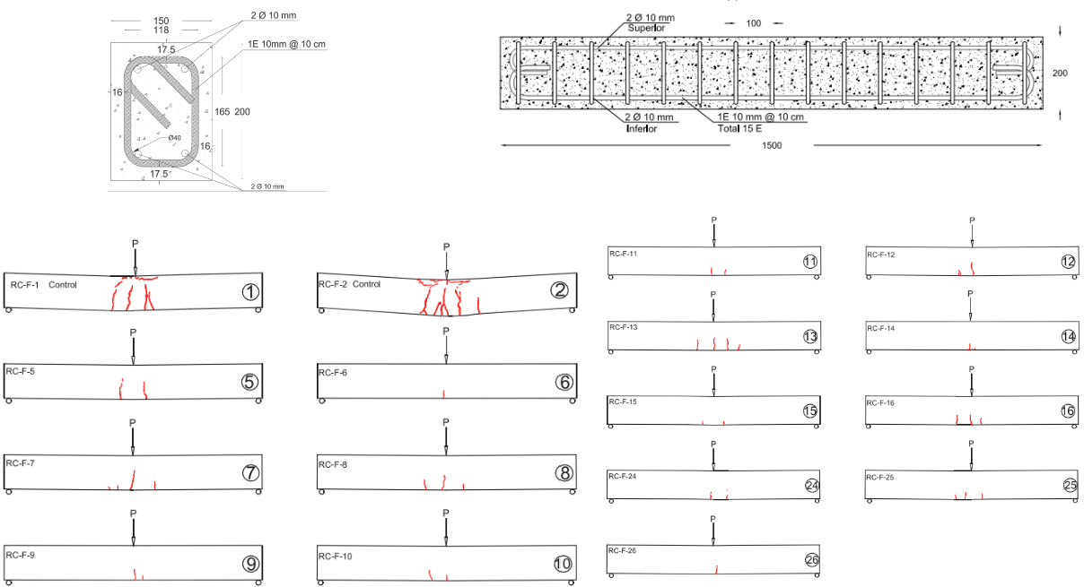
11 - RESULTADOS OBTENIDOS CAMPAÑA EXPERIMENTAL 2 – VIGAS FISURADAS
/61

Slide 44
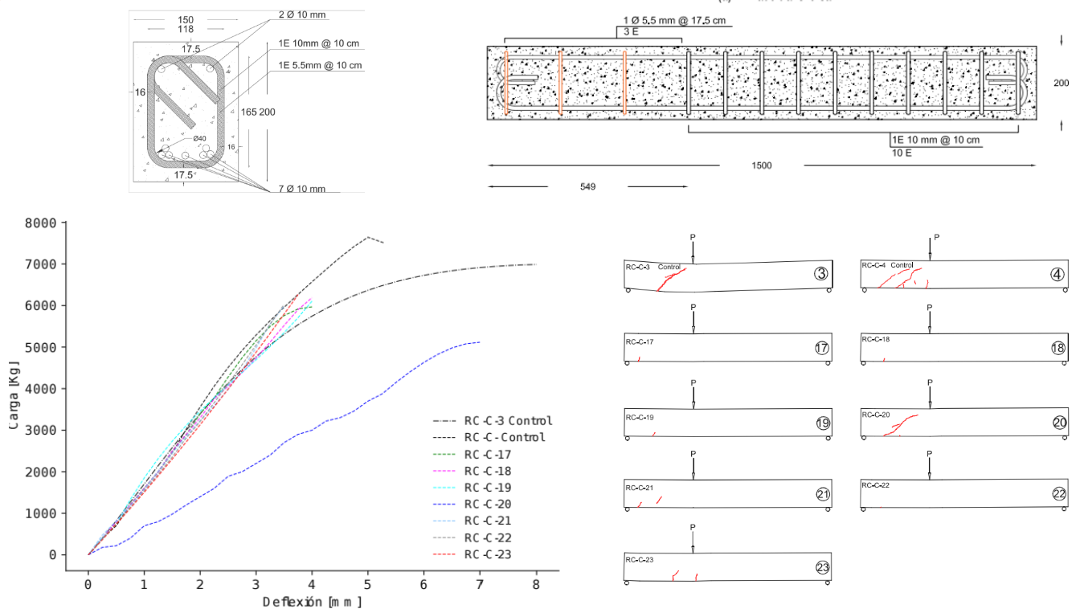
11 - RESULTADOS OBTENIDOS CAMPAÑA EXPERIMENTAL 2 – VIGAS FISURADAS
/61

Slide 45
/61
12 - CAMPAÑA EXPERIMENTAL 2 – VIGAS FISURADAS

Slide 46
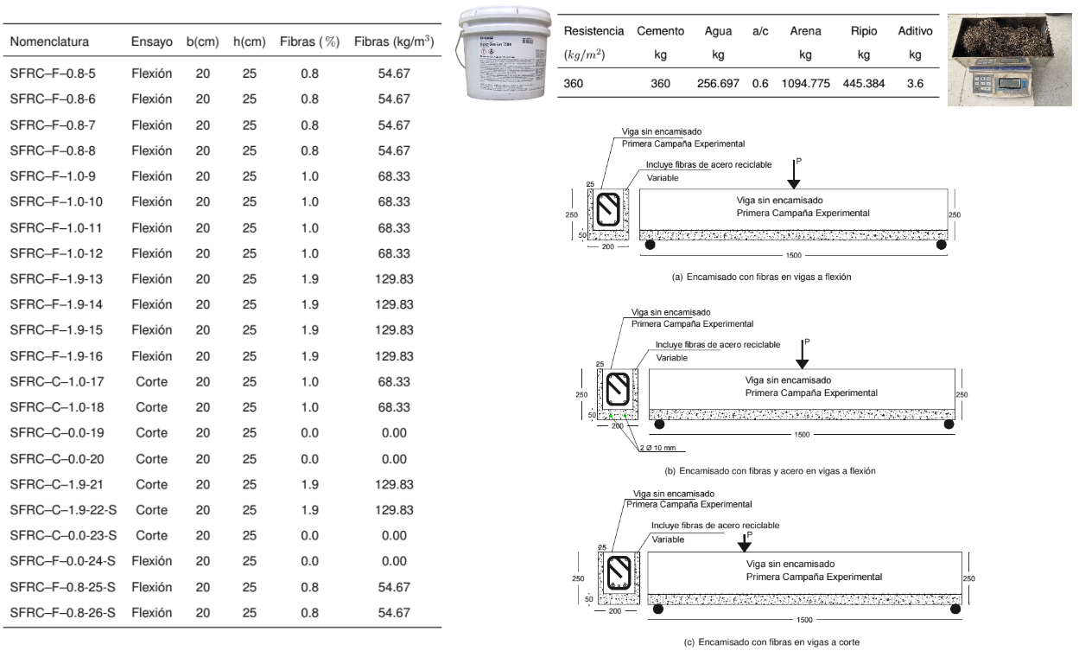
12 - CAMPAÑA EXPERIMENTAL 2 – VIGAS FISURADAS
/61
Notes:
1.9% equivale a 3.89 kg de fibras por viga
1% equivale a 2.04 kg de fibras por viga
0.8% equivale a 1.64 kg de fibras por viga

Slide 47
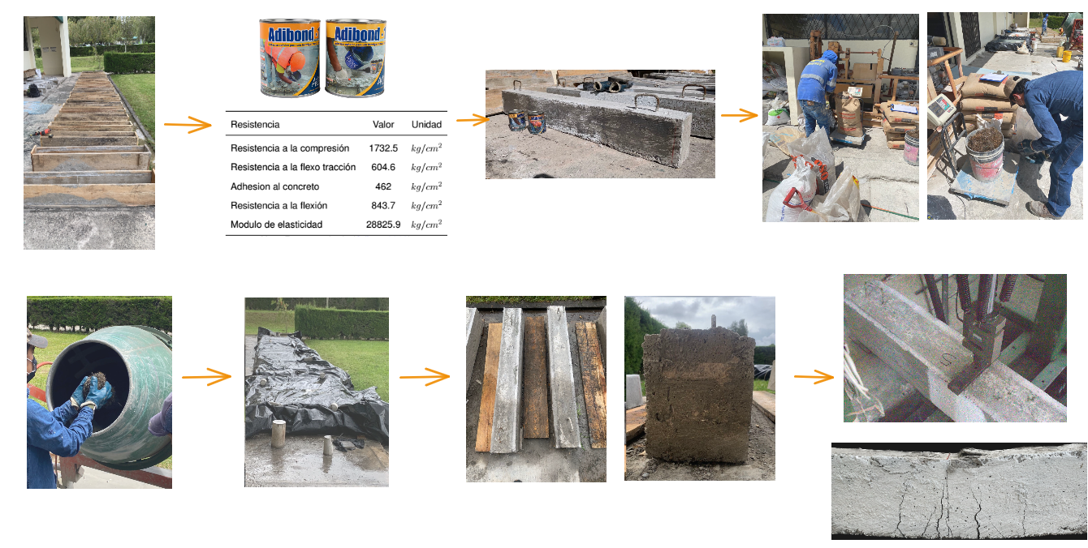
12 - CAMPAÑA EXPERIMENTAL 2 – VIGAS FISURADAS
/61

Slide 48
/61
13 - RESULTADOS OBTENIDOS CAMPAÑA 3

Slide 49
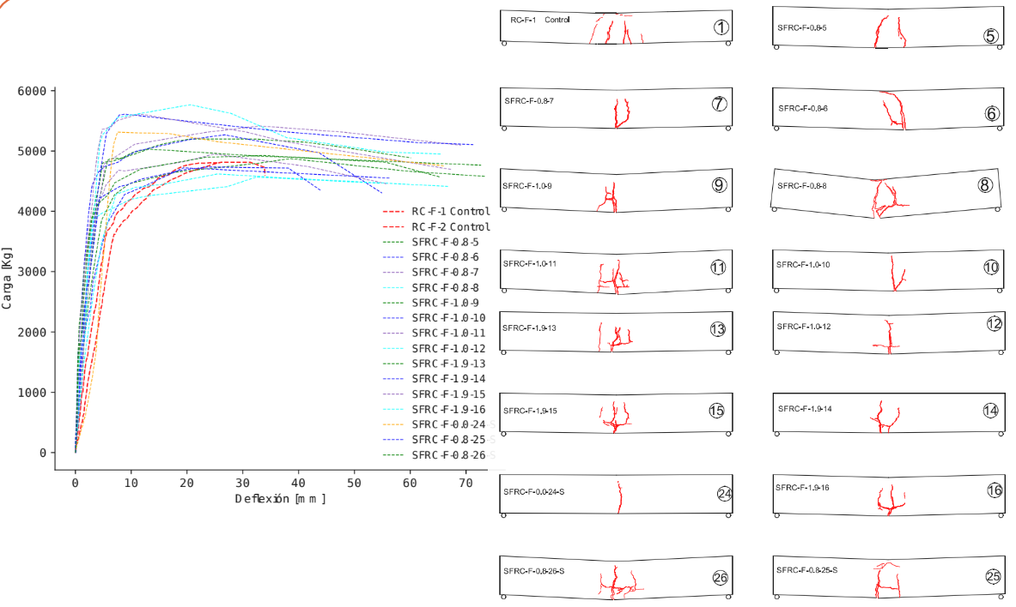
13 - RESULTADOS OBTENIDOS CAMPAÑA 3
/61

Slide 50
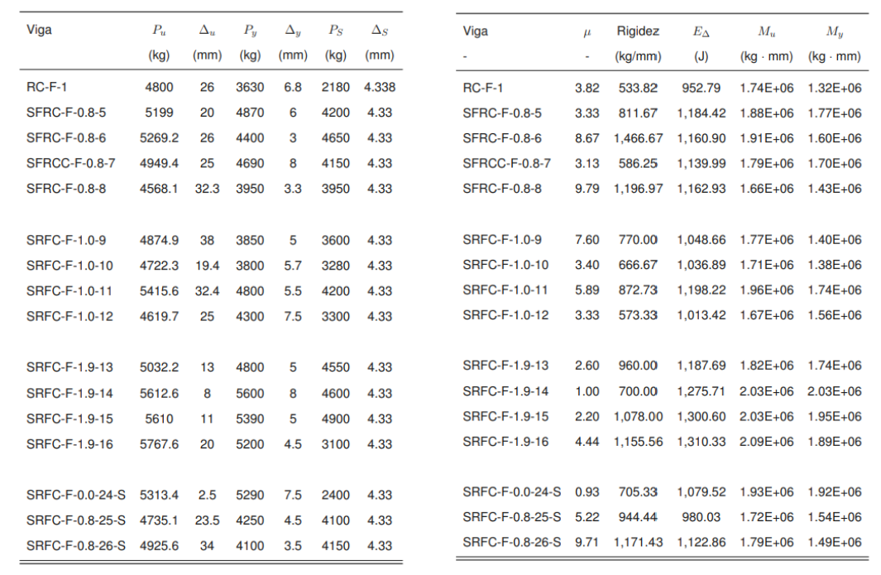
13 - RESULTADOS OBTENIDOS CAMPAÑA 3
/61

Slide 51
13 - RESULTADOS OBTENIDOS CAMPAÑA 3
/61

Slide 52
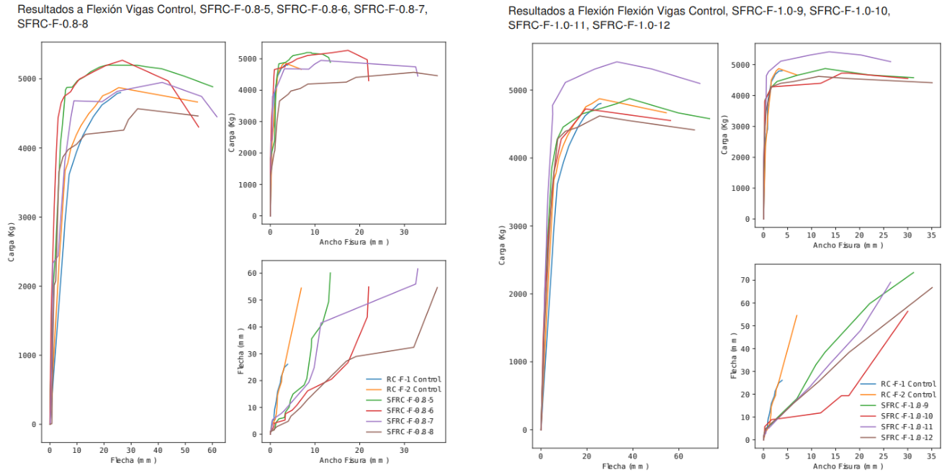
13 - RESULTADOS OBTENIDOS CAMPAÑA 3
/61

Slide 53
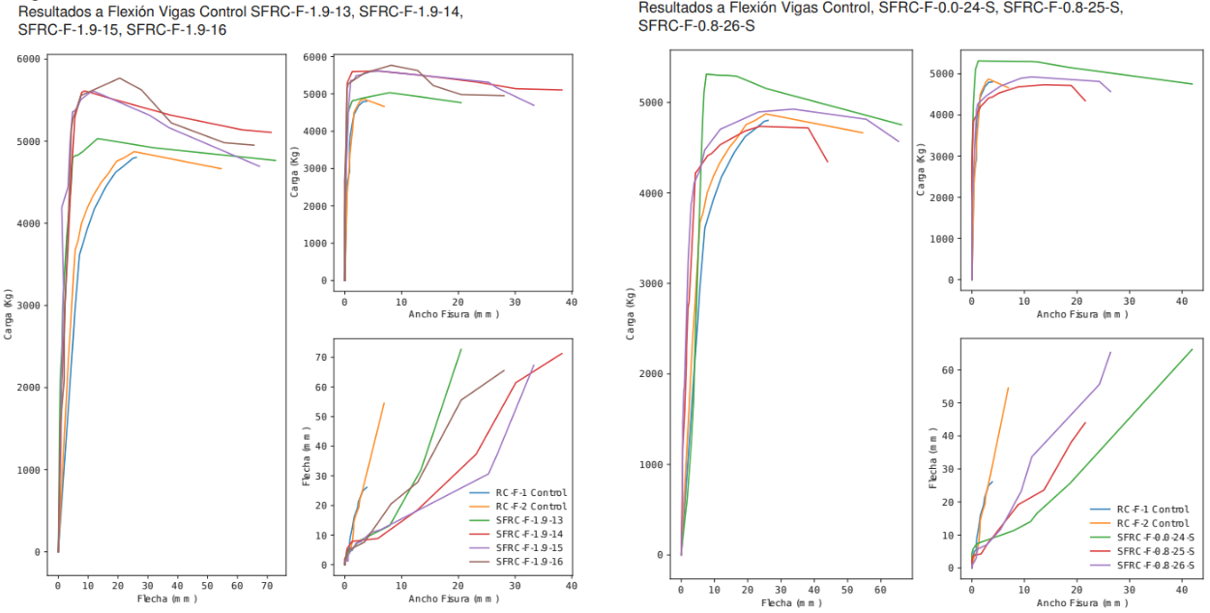
13 - RESULTADOS OBTENIDOS CAMPAÑA 3
/61

Slide 54
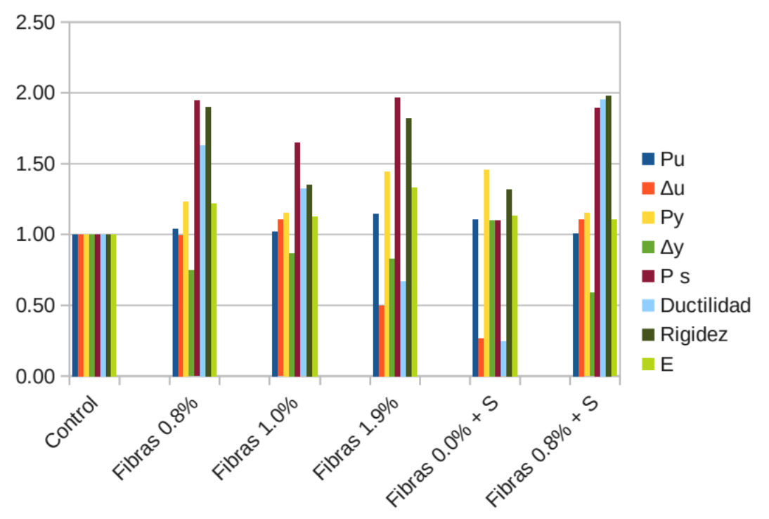
13 - RESULTADOS OBTENIDOS CAMPAÑA 3
/61
Resumen

Slide 55
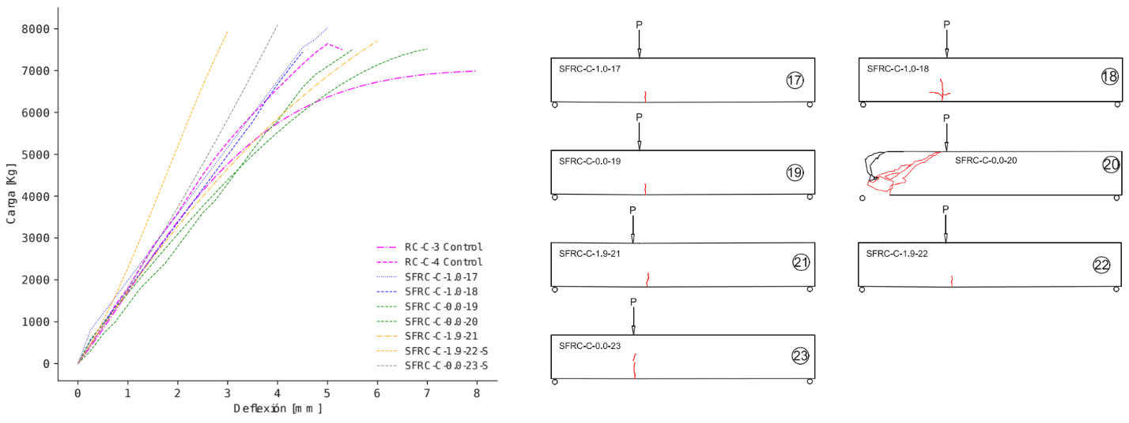
13 - RESULTADOS OBTENIDOS CAMPAÑA 3
/61

Slide 56
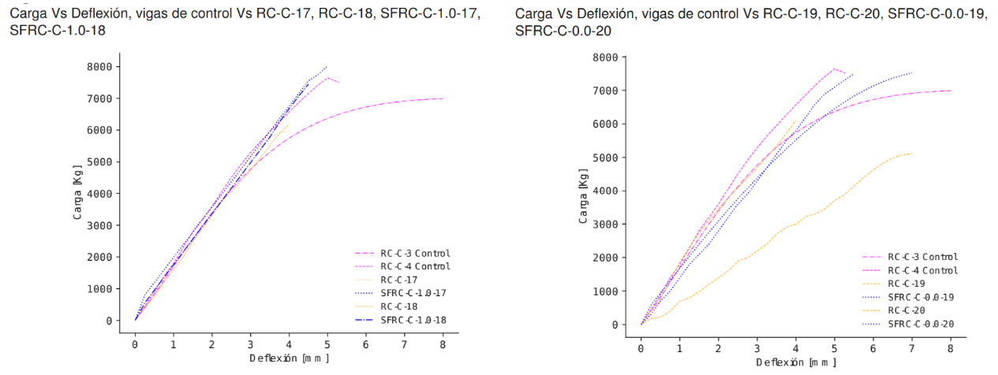
13 - RESULTADOS OBTENIDOS CAMPAÑA 3
/61

Slide 57
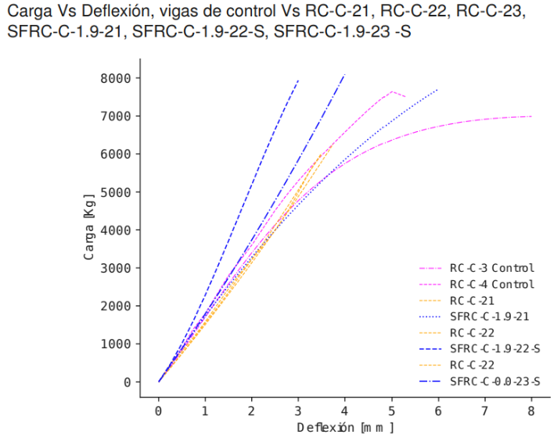
13 - RESULTADOS OBTENIDOS CAMPAÑA 3
/61

Slide 58
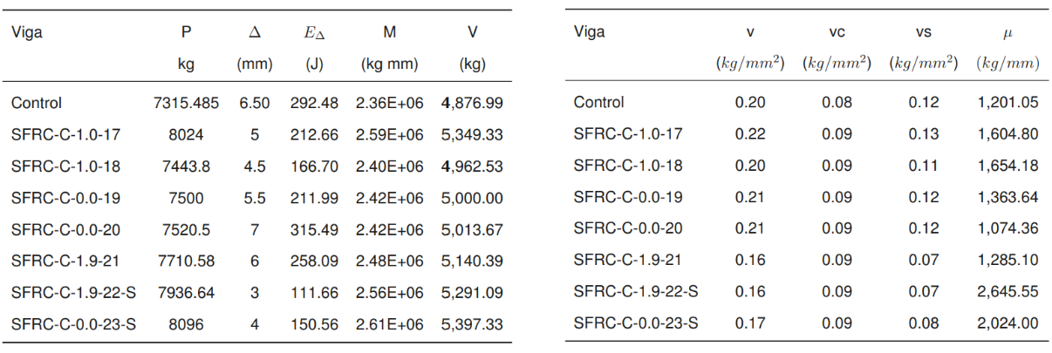
13 - RESULTADOS OBTENIDOS CAMPAÑA 3
/61

Slide 59
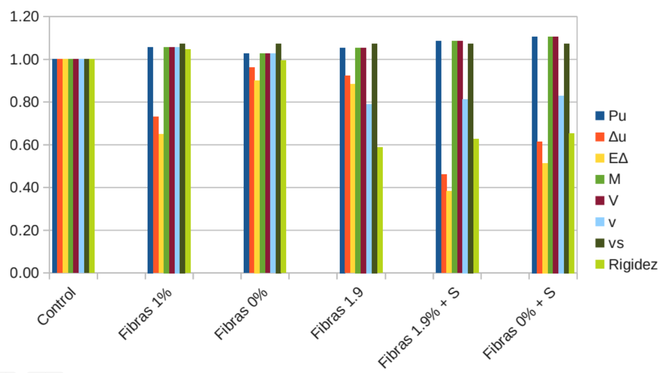
13 - RESULTADOS OBTENIDOS CAMPAÑA 3
/61
Resumen

Slide 60
/61
14- CONCLUSIONES Y RECOMENDACIONES

Slide 61
14 - CONCLUSIONES Y RECOMENDACIONES
/61
Se puede observar el reforzamiento de elementos estructurales mediante encamisado y fibras de acero recicladas aportan ductilidad, rigidez y tenacidad, ante solicitaciones de flexión, en espacial en estados de servicio.
Se evidencia que el uso de encamisado con fibras de acero reciclado, adicional al aporte de propiedades mecánicas, permite su trabajabilidad.
El uso de alternativas de medición como la fotogrametría, permiten obtener resultados sin la necesidad de tener equipos costosos.
Si bien, no se ha logrado llegar a la rotura de vigas con encamisado y fibras de acero reciclado a corte, se ha evidenciado un comportamiento adverso o con poca incidencia ante esta solicitación.
Pese a que el proceso corte y limpieza de las fibras de acero recicladas es bastante laborioso, se evidencia un aporte mecánico a los elementos reforzados.
Esta tesis abre la puerta a futuras investigaciones referente a reforzamientos estructurales y usos de fibras.

Slide 62
14 - CONCLUSIONES Y RECOMENDACIONES
/61
Se recomienda para futuras investigaciones aumentar el espaciamientos de estribos para determinar el corte, si se va a realizar en los laboratorios de la ESPE, o a su vez, hacerlo en otro laboratorio con el mismo espaciamiento.
Modelar las vigas reforzadas en elementos finitos para poder observar y comparar los resultados con esta investigación.

Slide 63
AGRADECIMIENTO
/61
ESPE
Docentes y compañeros de Maestría
TUTORÍA
Ing. Francisco Ortiz. Ph.D.
RUBBERACTION
Ing. Pablo Macias
QUIPRO - GARVIT
Ing. Juan Quilumba – Ing. Jose Garzon Viteri
Ing. Miguel Vivas, Ing. Guillermo Miño y Ing. Ramiro Garzón
Ing. Marlon Herrera, Ing. Maria Fernanda Reinoso, Ing. Gustavo Velasquez, Personal
UPS
Estudiantes de la Facultad de Ing. Civil

Slide 64
GRACIAS POR SU ATENCIÓN !!
/61

Slide 65
